Slide 1
Игра
«Угадай-ка»

Slide 2
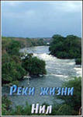
Нил
1.

Slide 3
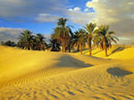
2. Оазис

Slide 4
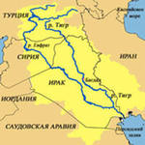
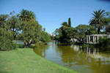
3. Тигр

Slide 5
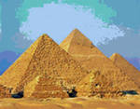
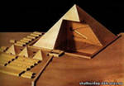
4. Пирамиды

Slide 6
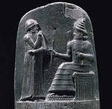
5. Царь Хаммурапи

Slide 7
6. Амон-Ра

Slide 8
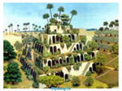
7. Висячие сады

Slide 9
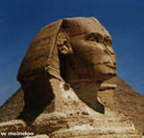
8. Сфинкс

Slide 10
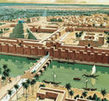
9. Вавилон

Slide 11
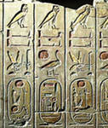
10. Иероглифы

Slide 12
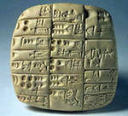
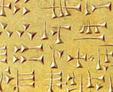
11. Клинопись

Slide 13
Проверь свои знания
Египет
Двуречье
1
2
4
6
8
10
3
5
7
9
11

Slide 14
Я учусь в 5 «Б» классе

Slide 15
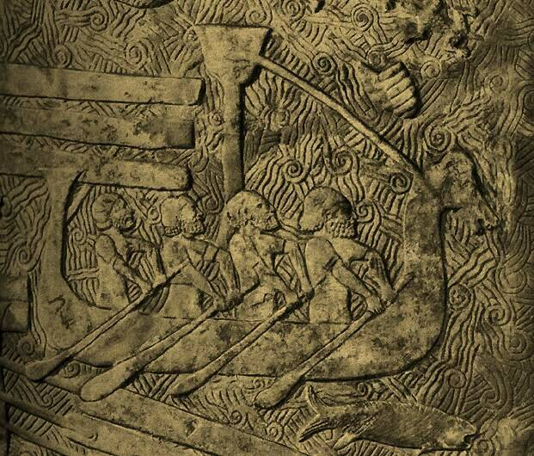
Финикия -
?
красный, багряный

Slide 16
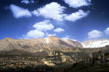
Ливанские горы

Slide 17
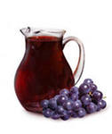
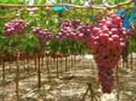
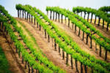
Виноградники

Slide 18
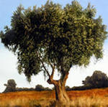
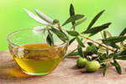
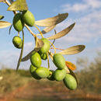
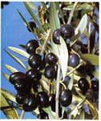
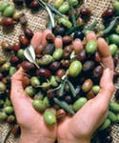
Оливковые деревья
Оливки
Маслины

Slide 19
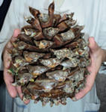
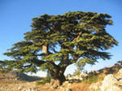
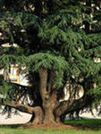
Ливанский кедр

Slide 20
Города финикийцев
Б..л
С…н
Т.р
А…д

Slide 21
Города финикийцев
Библ
Сидон
Тир
Арвад

Slide 22
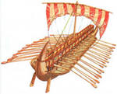
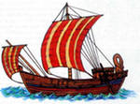

Slide 23
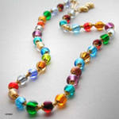
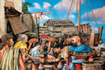
Стекло

Slide 24
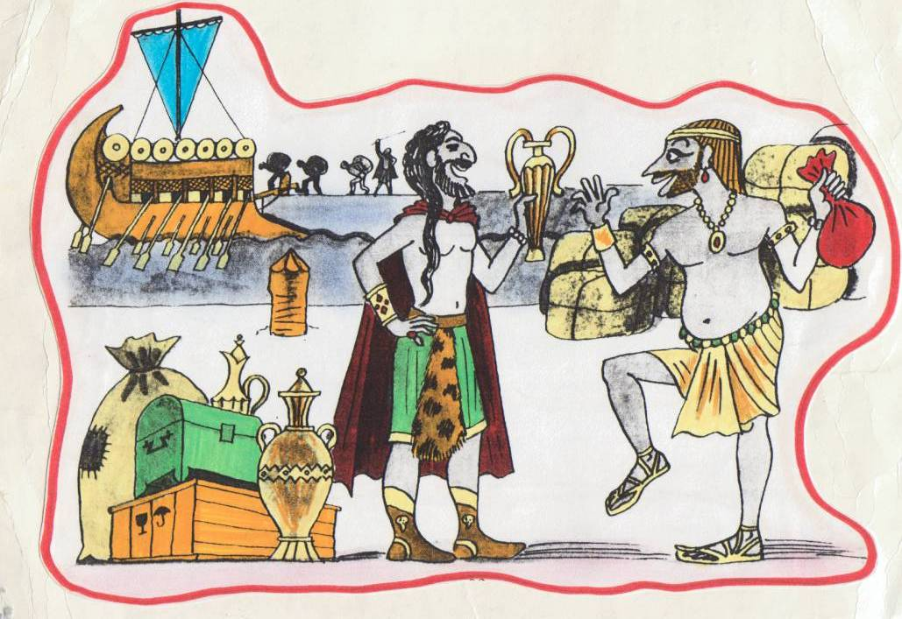
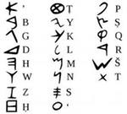
Алфавит

Slide 25
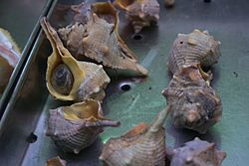
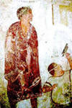
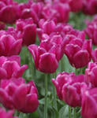
Финикия
?
красный, багряный
пурпурный
Иглянки

Slide 26
Финикия
Ливанские горы
Виноградники
Оливковые деревья
Ливанский кедр
Библ
Сидон
Тир
Стекло
Алфавит

Slide 27
Колонии финикийцев
Карфаген

